Slide 1
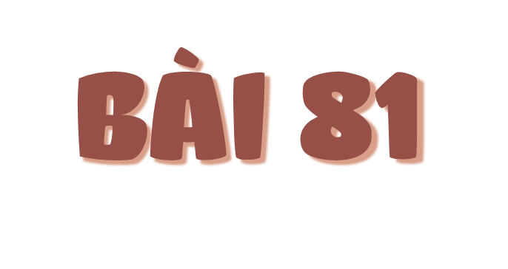

T
O
Á
N
-
3
Tiết 2

Slide 2



1. Củng cố về đo lường (xem cân, thực hiện phép tính với đơn vị đo gam).
2. Ôn tập vận dụng tính giá trị của biểu thức, giải bài toán có lời văn hai bước tính.
3. Ôn tập về hình học ( giải toán có nội dung về tính chu vi, diện tích hình chữ nhật, hình vuông)

Slide 3


Slide 4
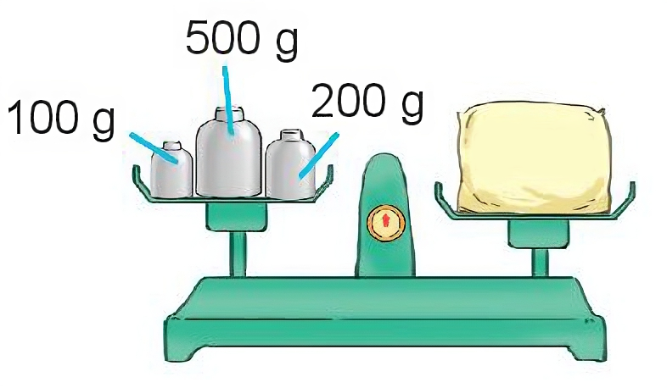
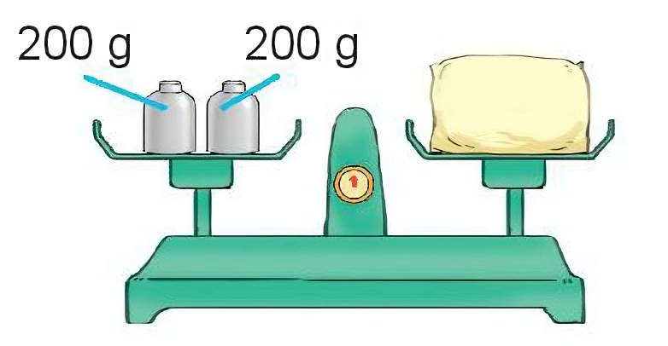
Quan sát hình rồi trả lời câu hỏi.
1
ĐƯỜNG
MUỐI
a) Túi đường cân nặng bao nhiêu gam?
b) Túi muối cân nặng bao nhiêu gam?
c) Túi đường và túi muối cân nặng tất cả bao nhiêu gam?
d) Túi đường nặng hơn túi muối bao nhiêu gam?

Slide 5
Quan sát hình rồi trả lời câu hỏi.
1
MUỐI
ĐƯỜNG
a) Túi đường cân nặng bao nhiêu gam?
Túi đường cân nặng số gam là:
100 + 500 + 200 =
800 (g)

Slide 6
Quan sát hình rồi trả lời câu hỏi.
1
MUỐI
ĐƯỜNG
b) Túi muối cân nặng bao nhiêu gam?
Túi muối cân nặng số gam là:
200 + 200 =
400 (g)

Slide 7
1
800 g
400 g
ĐƯỜNG
MUỐI
c) Túi đường và túi muối cân nặng tất cả bao nhiêu gam?
Túi đường và túi muối cân nặng tất cả số gam là:
800 + 400 =
1 200 (g)

Slide 8
1
800 g
400 g
ĐƯỜNG
MUỐI
d) Túi đường nặng hơn túi muối bao nhiêu gam?
Túi đường nặng hơn túi muối số gam là:
800 – 400 =
400 (g)

Slide 9
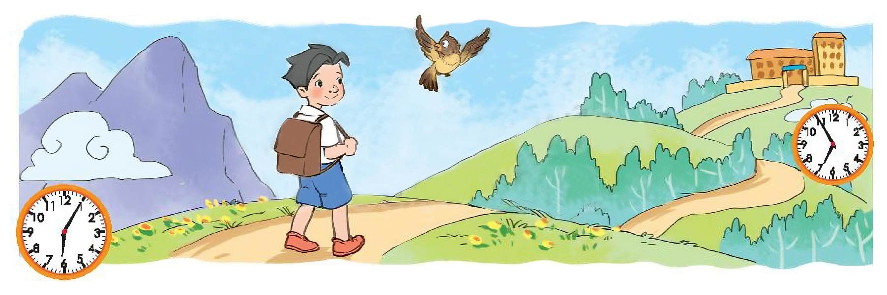
Bạn Núi đi học từ nhà lúc 6 giờ 5 phút và đến trường lúc 6 giờ 55 phút. Hỏi bạn Núi đi từ nhà đến trường hết bao nhiêu phút?
2
Bạn Núi đi từ nhà đến trường hết 50 phút.

Slide 10
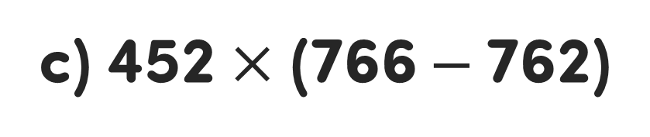
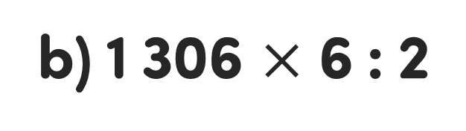
3
Tính giá trị của biểu thức.
a) 3 656 + 1 407 – 2 538
b) 1 306 $×$ 6 : 2
c) 452$×$(766 – 762)
d) (543 + 219) : 3

Slide 11
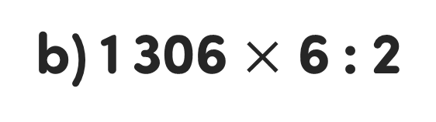
3
Tính giá trị của biểu thức.
a) 3 656 + 1 407 – 2 538
=
5 063
– 2 538
= 2 525
b) 1 306 $×$ 6 : 2
=
7 836
: 2
= 3 918

Slide 12
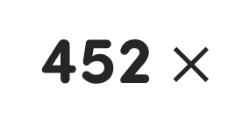

3
Tính giá trị của biểu thức.
c) 452$×$(766 – 762)
=
452$×$
4
= 1 808
d) (543 + 219) : 3
=
762
: 3
= 254

Slide 13
a) Tính diện tích hình vuông có chu vi 32 cm.
b) Tính chu vi hình chữ nhật có chiều rộng bằng cạnh hình vuông ở câu a và có chiều dài gấp 3 lần chiều rộng.
4

Slide 14
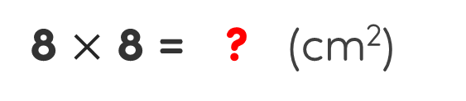
a) Tính diện tích hình vuông có chu vi 32 cm.
4
Bài giải
Cạnh của hình vuông là:
8
32 : 4 = ? (cm)
Diện tích của hình vuông là:
8 $×$ 8 = ? (cm²)
64
Đáp số:
64 cm²

Slide 15
b) Tính chu vi hình chữ nhật có chiều rộng bằng cạnh hình vuông ở câu a và có chiều dài gấp 3 lần chiều rộng.
4
Bài giải
8 cm
Chiều dài hình chữ nhật là:
24
8 × 3 = ? (cm)
? cm
Chu vi hình chữ nhật là:
(24 + 8) × 2 = ? (cm)
64
8 cm
Đáp số:
64 cm

Slide 16


